Slide 1
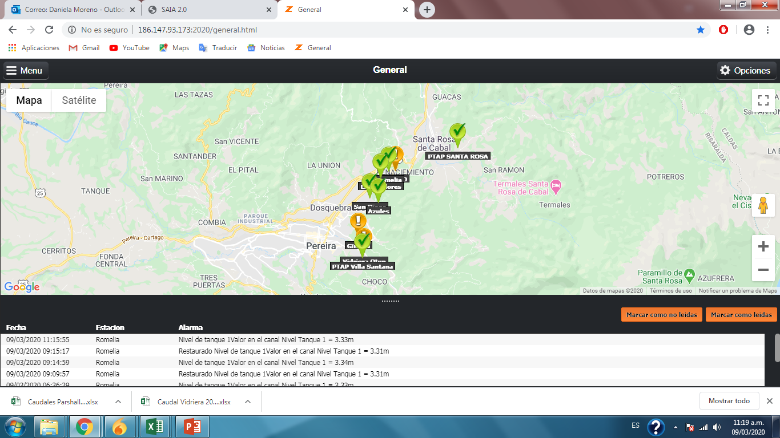
IMPACTOS DE LA IMPLEMENTACIÓN DEL
SISTEMA DE MACROMEDICIÓN Y TELEMETRÍA

Slide 2
IMPACTOS DE LA IMPLEMENTACIÓN DEL SISTEMA
Impacto Normativo
Impacto Mejoramiento de Procesos
Financiero
Sistema de Telemetría

Slide 3
Cumplimiento Normativo
Resolución 0330 de 2017, RAS 2017.
Decreto 1090 de 2018 y Resolución 1257 del 2018, PUEAA
Se evitan eventuales sanciones por no cumplimiento de metas
Se sientan las bases para la aplicación de la Res CRA 138 del 2000, grandes consumidores

Slide 4
Mejoramiento de Procesos
Unidades de medida reales
Mejoramiento en tratamiento de datos
Reducción de IANC → 55% a 46%*
Oportunidad y confiabilidad de la información
Control y seguimiento de ANC
No rebose de Tanques
Cumplimiento Indicadores ANC
* 1 PP de ANC equivale a = 11.000 m3

Slide 5
Impacto Económico
Reducción en facturación agua en bloque cruda.
2018 Reliquidación de 441.102 m3 → $34.313.324
2019 ajuste del volumen de cobro por promedio
Dejaron de facturar promedio → 500.000 m3 → $ 40.130.000
Rebosamiento de tanques
Diferencia Entrada/Salida PTAP: 150.000 m3/mes→$12 mill/mes → $144 mill/año
Total Impacto Económico
Año 2018 = $34.3 mill
Año 2019 = $184.1 mill
Total = $218 Mill

